Slide 1
ECONOMIA (Introdução)
Estudo fundamentado no livro:
MANKIW, Gregory. Introdução à Economia. 3ª. ed. São Paulo: Thomson, 2006.
Curso de ADMINISTRAÇÃO
Concepção de Economia
Divisões da Economia

Slide 2
ENTENDENDO O QUE É ECONOMIA VOCÊ SABE O QUE É CAPITAL DE GIRO?
Um viajante chega numa cidade e entra num pequeno hotel. Na recepção, entrega duas notas de R$100,00 e pede para ver um quarto.
Enquanto o viajante inspeciona os quartos, o gerente do hotel sai correndo com as duas notas de R$100,00 e vai até o açougue pagar suas dívidas com o açougueiro.
Este pega as duas notas e vai até um criador de suínos a quem, coincidentemente, também deve R$200,00 e quita a dívida.
O criador, por sua vez, pega também as duas notas e corre ao veterinário para liquidar uma dívida de... R$200,00.
O veterinário, com a duas notas em mãos, vai até o bordel quitar a dívida com uma prostituta.
Coincidentemente, a dívida era de R$200,00.
A prostituta sai com o dinheiro em direção ao hotel, lugar onde, às vezes, levava seus clientes e que ultimamente não havia pago pelas acomodações.
Valor total da dívida: R$200,00. Ela avisa ao gerente que está pagando a conta e coloca as notas em cima do balcão.
Nesse momento, o viajante retorna dos quartos, diz não ser o que esperava, pega as duas notas de volta, agradece e sai do hotel.
Ninguém ganhou ou gastou nenhum centavo, porém agora toda a cidade vive sem dívidas, com o crédito restaurado e começa a ver o futuro com confiança!

Slide 3
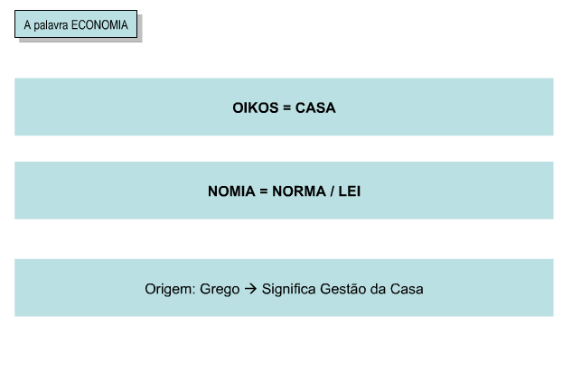

Slide 4
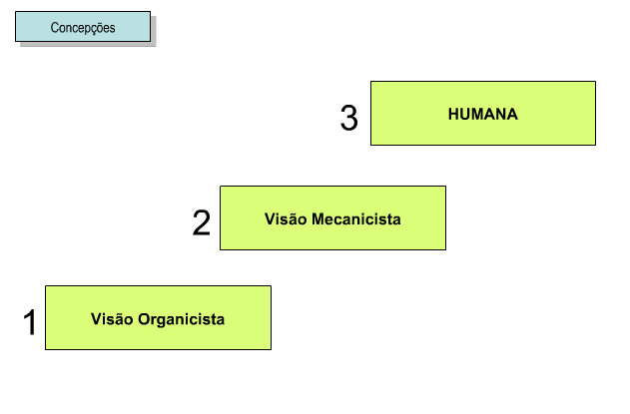

Slide 5
Teoria Econômica séculos XVIII e XIX
A partir de concepções mecanicistas, organicistas e, posteriormente, humanas, os economistas procuraram interpretar os principais fenômenos da atividade econômica.

Slide 6
Concepção Organicista
Pretendia que o organismo econômico se comportasse como um órgão vivo.
Os problemas da natureza econômica eram expostos numa terminologia retirada da Biologia – órgãos, funções, circulação, fluxos, fisiologia etc.

Slide 7
Concepção Mecanicista
Pretendia que as leis da Economia se comportassem como determinadas leis da Física, utilizando-se de determinadas terminologias, como: estática, dinâmica, aceleração, rotação, velocidade, fluidez, forças etc.

Slide 8
Concepção Humana
A Economia repousa sobre os atos humanos e é, por excelência, uma ciência social.
“Economia é uma ciência social que estuda a administração dos recursos escassos, entre usos alternativos e fins competitivos.”
Paul Samuelson
“A Economia é a arte de pensar”
Delfin Neto

Slide 9
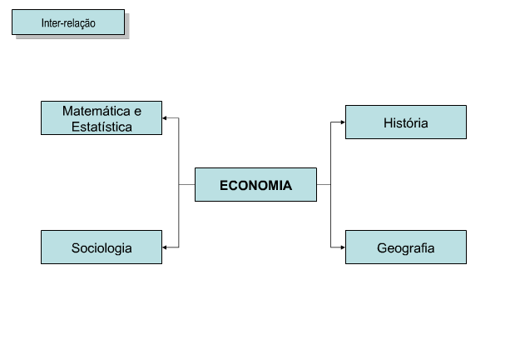
Economia e Política

Slide 10
Economia e Política
Economia e Política: Interdependência secular
Política = Arte de Governar = Exercício do Poder e este poder tenta exercer domínio sobre a coisa econômica.
Instituições, Estado, Grupos de dominação procuram interferir numa distribuição de renda que lhes seja conveniente.
Ex.: Indústrias que querem apropriar-se de crédito subsidiado ou tarifas aduaneiras que lhes protejam o mercado interno.

Slide 11
Economia e História
Sistemas econômicos estão condicionados à evolução histórica da civilização.
Ideias que constroem as teorias são formadas em um contexto histórico.
A história do ambiente enriquece os resultados analíticos.
O conhecimento do quadro histórico, político e social ajuda a entender a evolução dos fatos econômicos.
Ex.: Produtores de café mantiveram o nível de renda à partir do poder político, no início do século XX.

Slide 12
Economia e Geografia
Interdependência da atividade econômica:
Acidentes geográficos;
Divisões regionais
Localização de recursos naturais e de indústrias
Custos de logística.

Slide 13
Economia e Sociologia
Quando a política econômica visa atingir os indivíduos de certas classes sociais, acaba interferindo diretamente no objeto da sociologia.
Ex.: Dinâmica da mobilidade social entre as diversas classes de renda.
Políticas salariais ou de gastos sociais – educação, saúde, transportes.

Slide 14
Economia, Matemática e Estatística
A economia faz uso da lógica e matemática e das probabilidades estatísticas.
Muitas relações de comportamento econômico podem ser expressas por funções matemáticas.
A Economia não é uma ciência exata em que se pode programar os resultados sem erros. Assim, ela estima as relações econômicas, matematicamente formuladas, a partir da minimização dos desvios estatísticos aleatórios (Econometria).

Slide 15
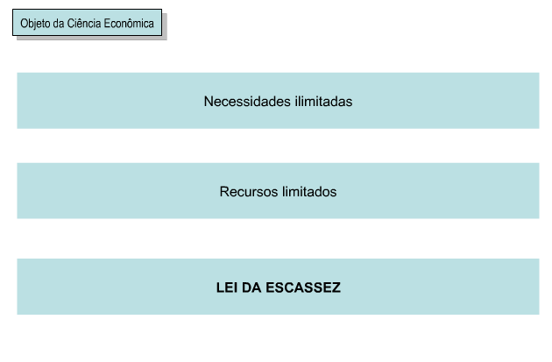

Slide 16
Lei da Escassez
A Lei da Escassez implica que nem todos os objetivos e necessidades da sociedade podem ser atingidos ao mesmo tempo; escolhas e decisões são necessárias em prol de um bem em detrimento de outros. Em um texto muito influente e dominante até os dias de hoje, Lionel Robbins define Economia como sendo "a ciência que estuda o comportamento humano como um relacionamento entre objetivos e meios escassos, que podem ter usos variados."

Slide 17
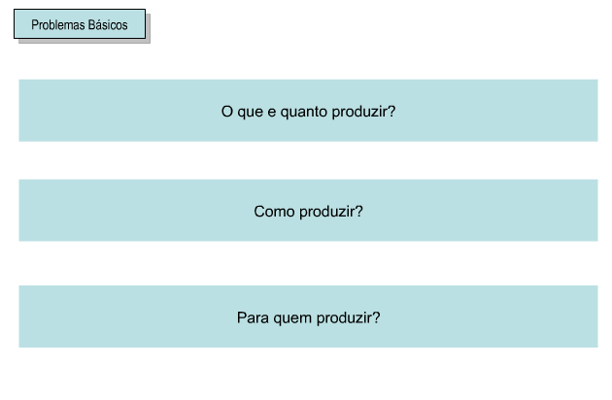

Slide 18
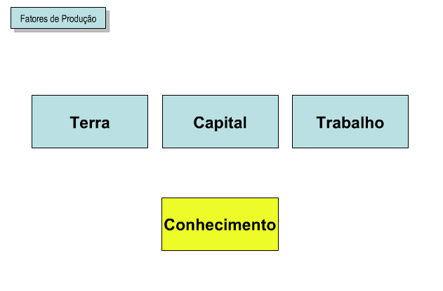

Slide 19
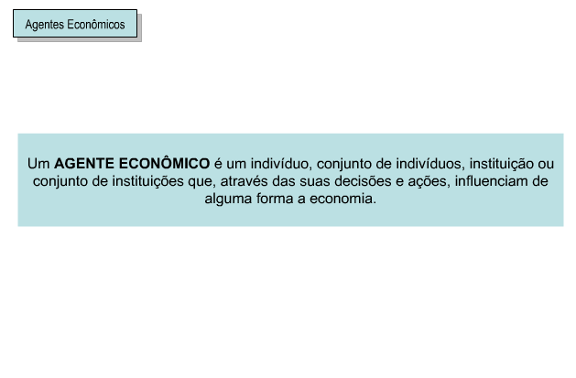

Slide 20
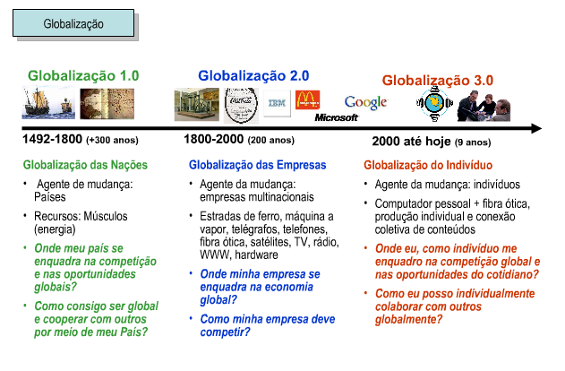

Slide 21
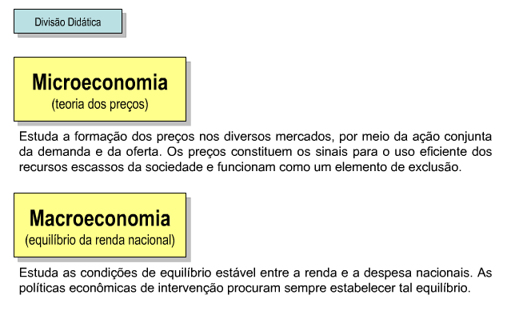

Slide 22
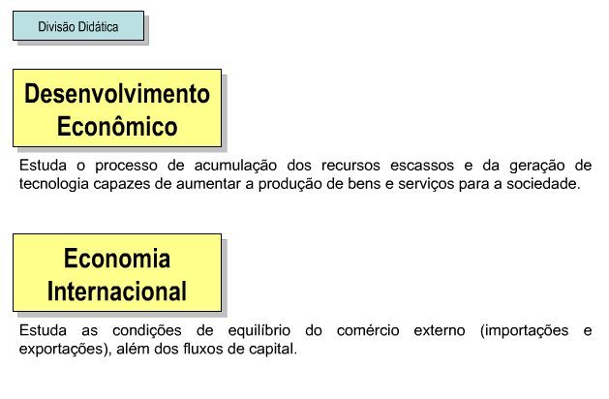

Slide 23
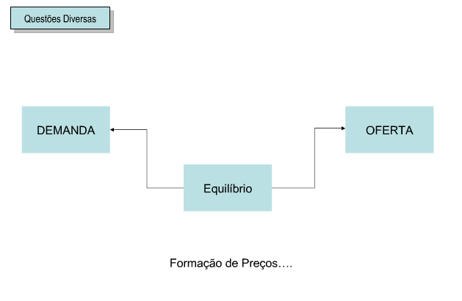

Slide 24
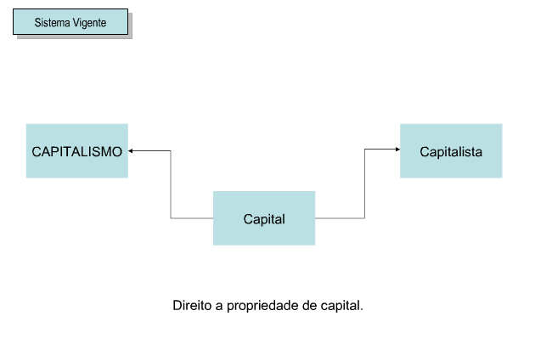

Slide 25
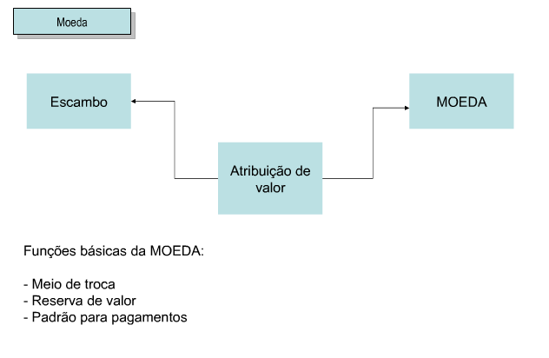

Slide 26
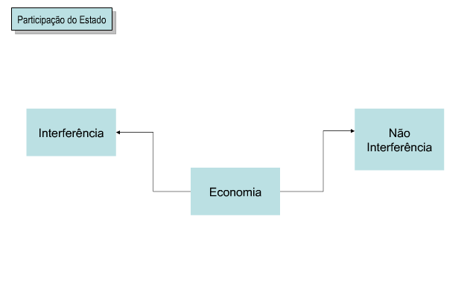

Slide 27
ECONOMIA (1ª. introdução)
Definição de Economia
Princípios da Economia

Slide 28
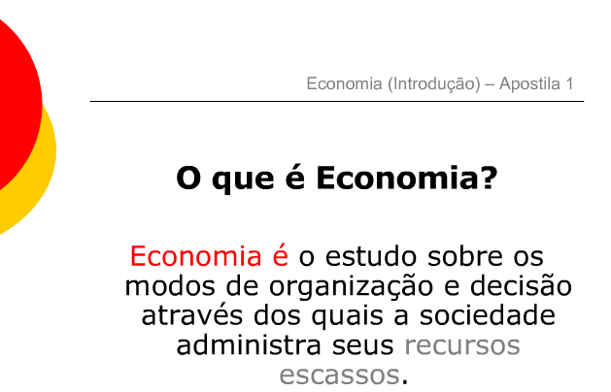

Slide 29
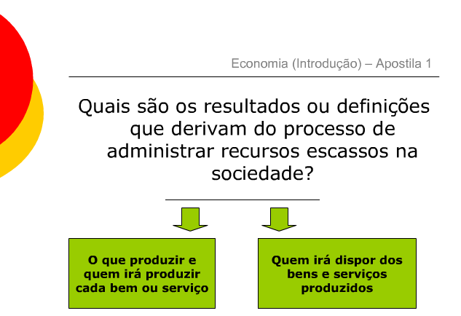

Slide 30
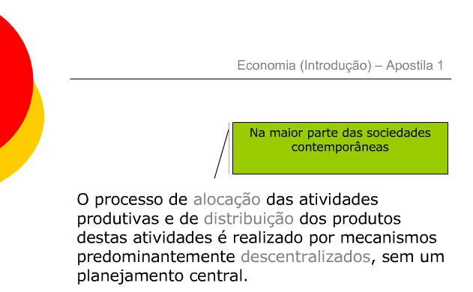

Slide 31
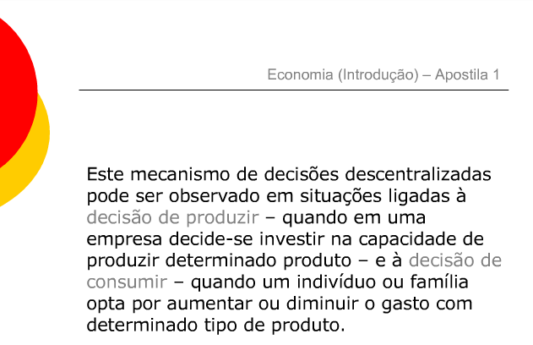

Slide 32
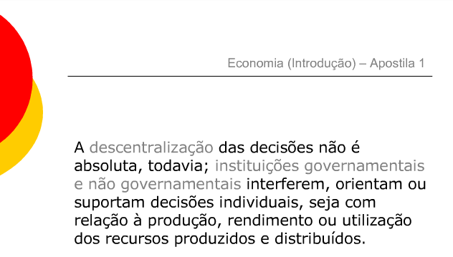

Slide 33
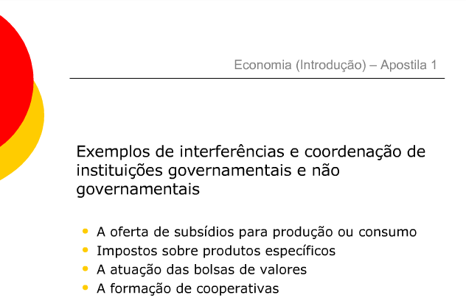

Slide 34
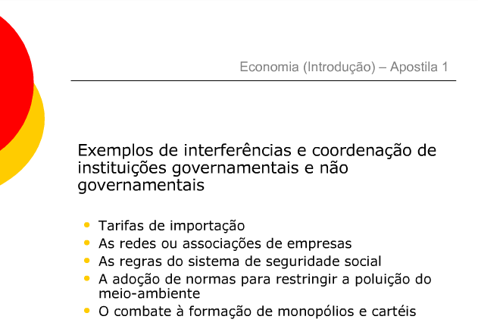

Slide 35
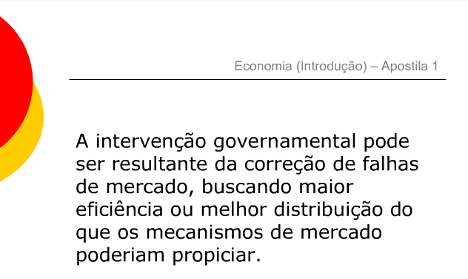

Slide 36
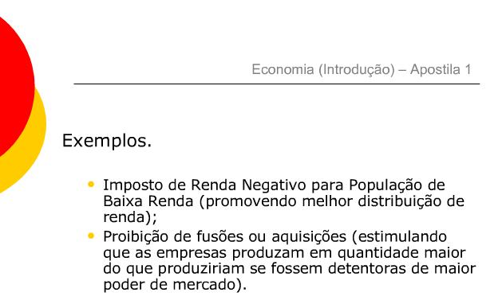

Slide 37
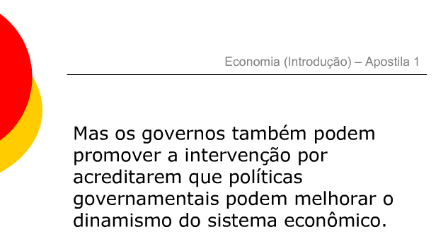

Slide 38
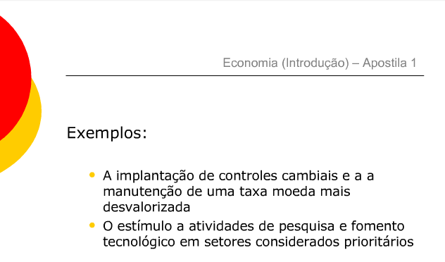

Slide 39
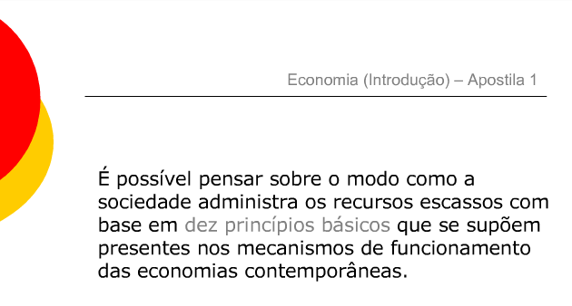

Slide 40
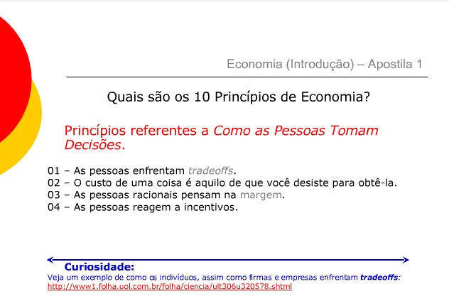

Slide 41
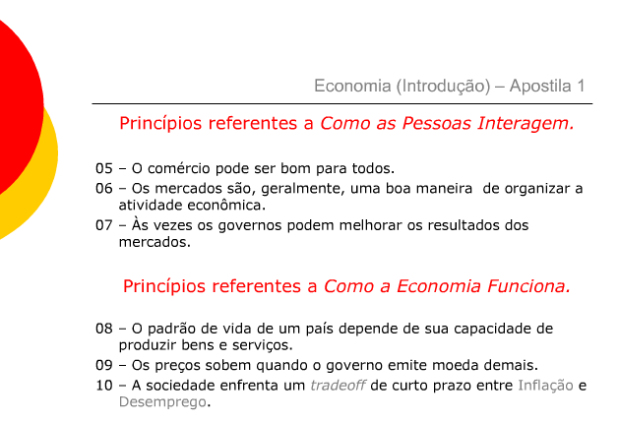

Slide 42
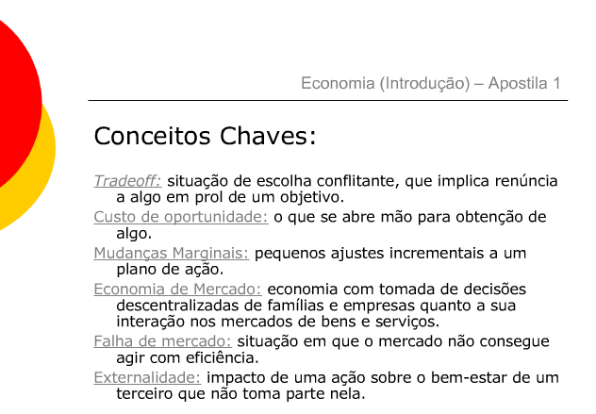

Slide 43
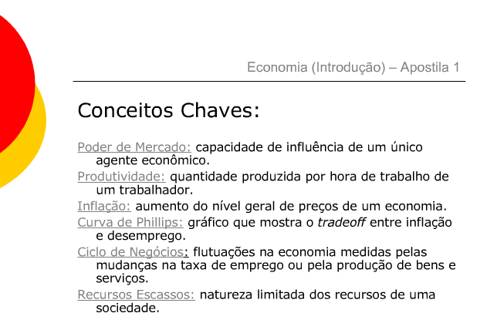

Slide 44
Capital de Giro ou Ativo Corrente (Working Capital)
É um recurso de rápida renovação (dinheiro, créditos, estoques etc.) que representa a liquidez da operação disponível para a entidade (negócio, organização ou outra entidade qualquer, incluindo entidades públicas).
É uma ferramenta fundamental para tomada de decisões, pois se refere ao ciclo operacional de uma empresa, englobando desde a aquisição de matéria-prima até a venda e o recebimento dos produtos vendidos.
Assim como o ativo fixo, como plantas e equipamentos, o capital de giro é considerado uma parte do capital operacional.

Slide 45
Capital de Giro ou Ativo Corrente (Working Capital)
O Capital de Giro (CDG) é o recurso utilizado para sustentar as operações do dia-a-dia da empresa, ou seja, é o capital disponível para condução normal dos negócios da empresa.
Alguns pontos importantes da administração eficiente do capital de giro é seu impacto no fluxo de caixa da empresa. O volume de capital de giro utilizado por uma empresa depende de seu volume de venda, política de crédito e do nível de estoque mantido.
O CDG necessita de recursos para seu financiamento, ou seja, quanto maior for seu valor, maior a necessidade de financiamento, seja com recursos próprios, seja com recursos de terceiros.

Slide 46
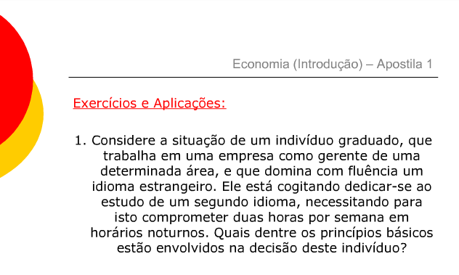

Slide 47
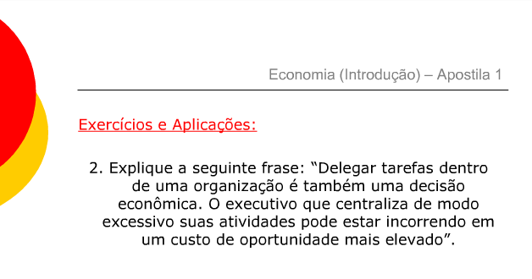

Slide 48
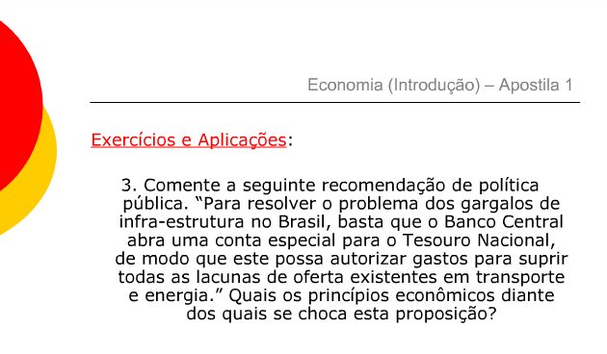

Slide 49
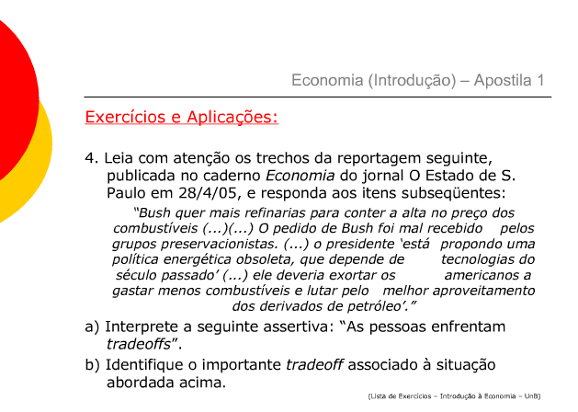

Slide 50
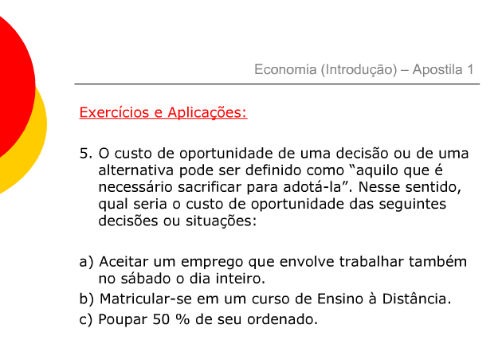

Slide 51
ECONOMIA (2ª. introdução)
Pensando como um Economista

Slide 52
Obsolecência
O que é obsolecência Programada ou Planejada?
O que é Obsolecência Perceptiva ou Observada?
O que é Produção?
O que é Economia de Materiais?
Como que o vídeo representa a Macroeconomia e a Microeconomia?
As Corporações e os Governos representam o quê, no vídeo?
O vídeo mostra a cadeia produtiva de uma forma até irônica. Você pode demonstra-la de forma racional?
Como é demonstrada a Fronteira da Produção no vídeo?
Qual o Exemplo para isso?
Exteriorização de custos… O que é isto?

Slide 53
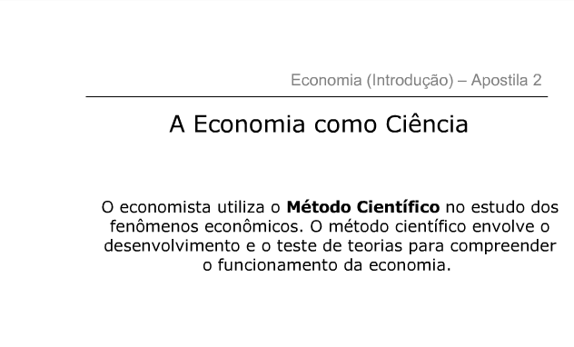

Slide 54
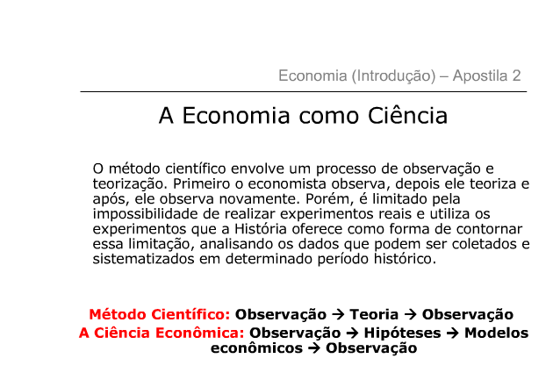

Slide 55
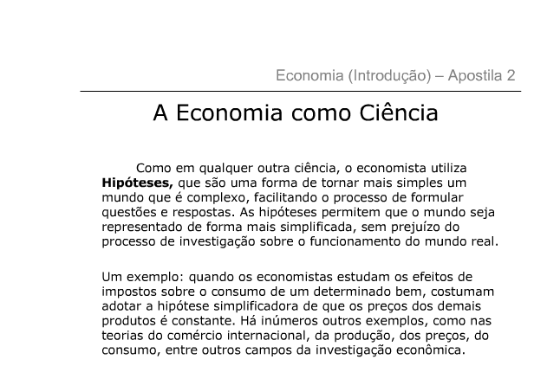

Slide 56
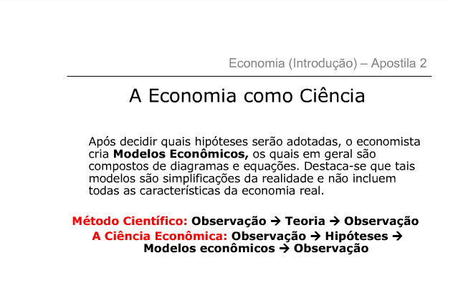

Slide 57
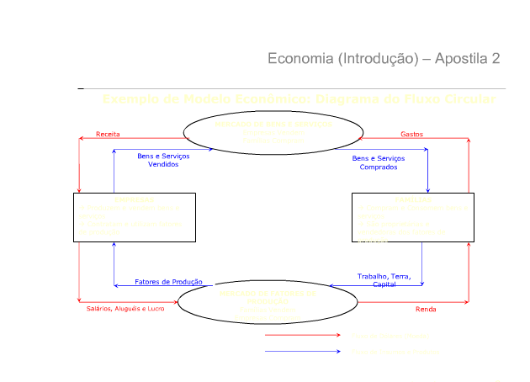

Slide 58
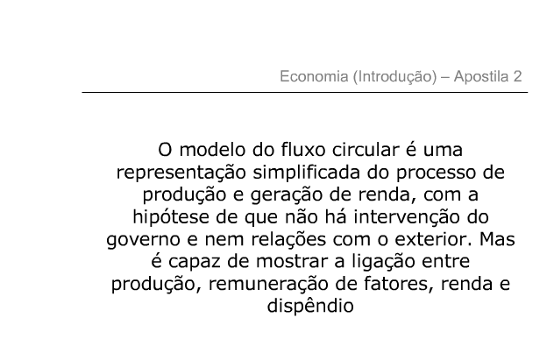

Slide 59
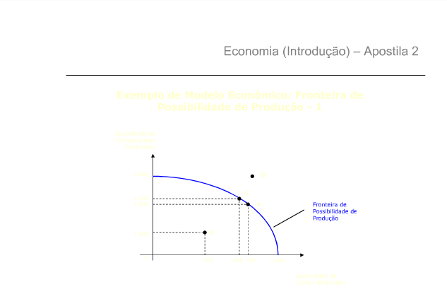
Exemplo 1:
Fronteira de Possibilidade de Produção

Slide 60
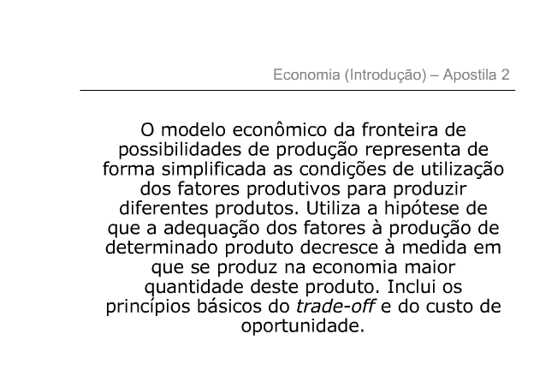

Slide 61
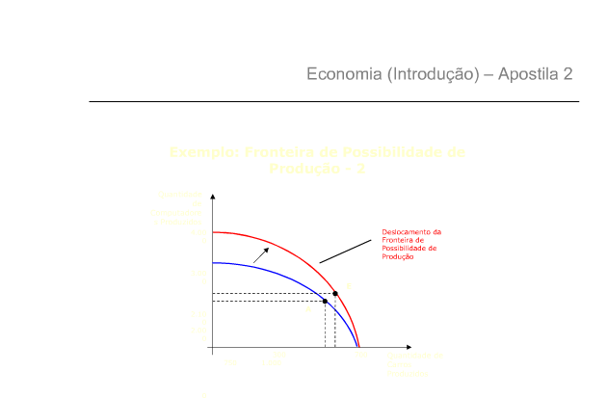
Exemplo 2:
Deslocamento da Fronteira de Possibilidade de Produção

Slide 62
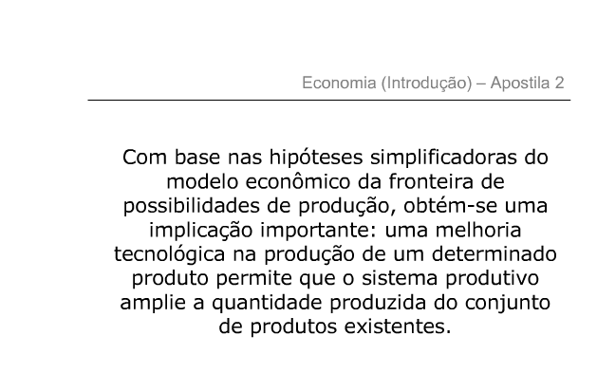

Slide 63
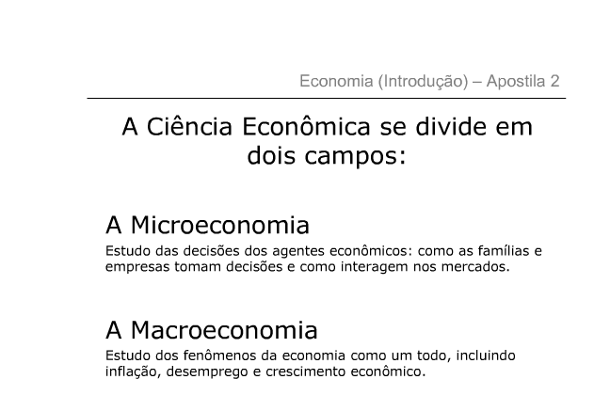

Slide 64
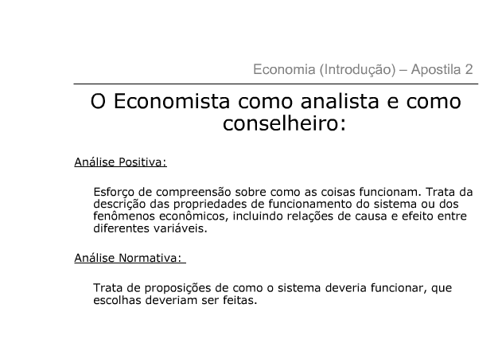

Slide 65
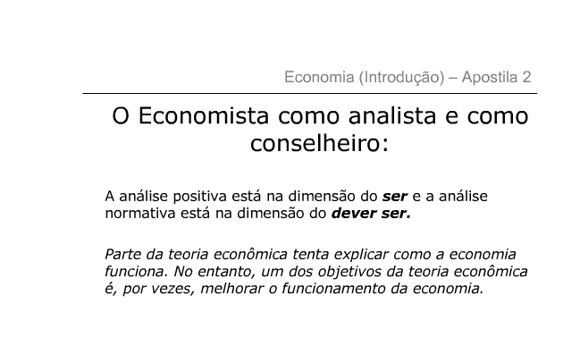

Slide 66
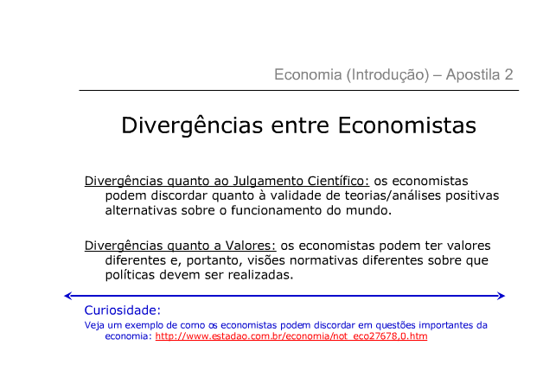

Slide 67
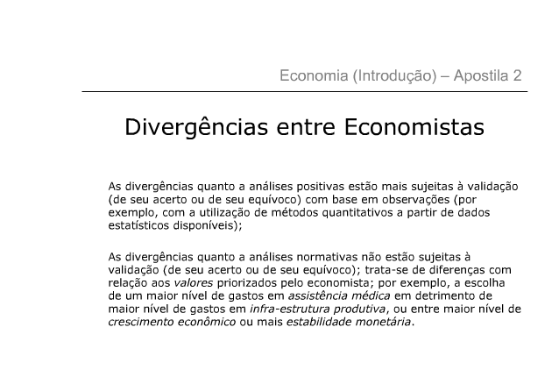

Slide 68


Slide 69


Slide 70


Slide 71
ECONOMIA (3ª. introdução)
Fronteiras da Economia

Slide 72


Slide 73


Slide 74


Slide 75


Slide 76


Slide 77


Slide 78


Slide 79


Slide 80


Slide 81


Slide 82


Slide 83


Slide 84


Slide 85


Slide 86


Slide 87


Slide 88


Slide 89


Slide 90


Slide 91

Notes:
Este cenário RATIFICA a vantagem comparativa, pois o Brasil diante da crescente demanda mundial por este tipo de produto, realizou o tradoff, abrindo mão de industrializar esses produtos, agregando, assim, valor ao produto final, para realizar a venda desses produtos in natura, com valores mais baixos, mas realizando a venda em grande escala, essa decisão está embasada na vantagem produtiva que o Brasil possui na venda dessas comodities para os grandes países industriais, como EUA, China e países europeus, e deixa clara a pouca capacidade da indústria nacional se aproveitar dessa matéria prima e industrializar esses produtos no país para agregar valor aos bens “produtos finais”, essa defasagem no produto nacional industrializado o que obriga a escolha de vender o produto “primário” para manter a economia nacional funcionando.

Slide 92

Notes:
A situação da indústria têxtil e das empresas de confecção demonstram um grande conflito de interesses existentes nos mercados, pois quando as empresas de confecção defendem as barreiras comerciais, as confecções produzidas na China estão defendendo o seu mercado consumidor, buscando, assim, equilibrar os mercados. Mas quando a mesma indústria defende barreiras mais brandas para os tecidos importados da China, ela entra em contradição, não pensando nos interesses do mercado interno, mas preocupando-se com as vantagens que os tecidos mais baratos produzidos na China poderiam reduzir o seu custo de produção, aumentando o seu lucro.

Slide 93

Notes:
Letra C. As combinações de máxima produção obtenível de dois bens, quando a dotação disponível dos fatores e plenamente utilizada, dada a tecnologia.

Slide 94

Notes:
Letra A = Significa que os fatores de produção estão sendo utilizados em sua totalidade, a econonia está produzindo o máximo que pode.
Letra B = O nível de produção não pode ser atingido, dada a falta de recursos produtivos, sejam eles de tecnologia, matéria prima, infraestrutura ou humano.
Capacidade Produtiva (nível – em cima)
Período em baixo (ordem – baixo)
O teto é a máxima Capacidade Produtiva e os espaços são as Capacidades Ociosas.
Letra C = A situação mostra que a produção é menos do que poderia ser, ou seja, os recursos produtivos não estão sendo utilizados em sua totalidade, demonstra a ineficiência em sua capacidade produtiva.

Slide 95

Notes:
Letra C = O consumidor A ganhará, mas o consumidor B, perderá.
4 unidades de X para A e 1 unidade de Y = ¼ Y
2 unidades de X para A e 1 unidade de Y = ½ X
Ou seja, o A saiu em vantagem, ele deve receber ¼ de Y por unidade de X. Se o consumidor B receber 2 X por unidade de Y, ele ganhará. Ao ceder 1 unidade X de A em troca de 1 unidade de Y de B, o consumidor A ganhará de B.

Slide 96
ECONOMIA (4ª. introdução)
Como funciona o Mercado
As forças de Mercado da Oferta e da Demanda

Slide 97


Slide 98


Slide 99


Slide 100


Slide 101


Slide 102


Slide 103


Slide 104


Slide 105


Slide 106


Slide 107


Slide 108


Slide 109


Slide 110


Slide 111


Slide 112


Slide 113


Slide 114


Slide 115


Slide 116


Slide 117


Slide 118


Slide 119


Slide 120


Slide 121


Slide 122


Slide 123


Slide 124


Slide 125


Slide 126


Slide 127


Slide 128


Slide 129
http://slideplayer.com.br/slide/363926/

Slide 130


Slide 131


